Slide 1


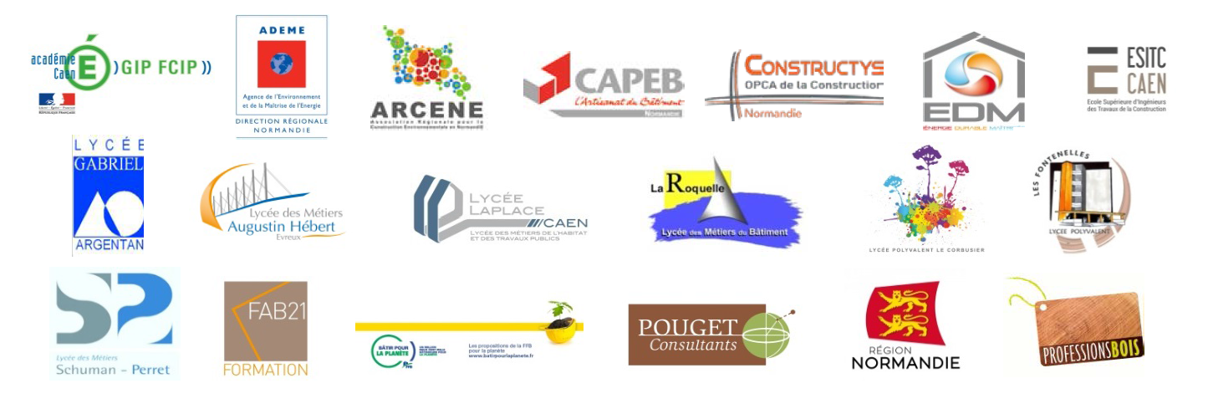
Christine LOISEAUX
CFC
Académie de Caen
Didier MAGNIER
IEN E.T. S.T.I.
Académie de Caen
Projet 2N2E
Normandie Numérique Efficacité Énergétique
GIP FCIP DE L’ACADEMIE DE CAEN
« Renforcer les relations avec les territoires autour de la montée en compétences des professionnels du Bâtiment, en lien avec les acteurs régionaux »
Notes:
Le projet 2N2E répondra au 3ème axe de travail du programme PACTE

Slide 2

Contexte et enjeux spécifiques
Un enjeu de rénovation énergétique du patrimoine existant sur le territoire normand plus prégnant que le sujet du neuf
La politique « Habitat Solidaire Durable » de la région ex Basse-Normandie engagée depuis 2006
Une problématique de montée en compétences des professionnels (rénovation énergétique, travail collaboratif et numérique)
Une implication de l’Académie de Caen sur le BIM
Le PTNB appliqué aux PME/TPE
Les acteurs de la rénovation, de l’habitat individuel et de la formation
Notes:
40 000 logements rénovés entre 2014 et 2020 dt 30 % au niveau BBC
- 10 000 logements à rénover par an à partir de 2020 dont 30% ayant atteint le niveau BBC
En Normandie, les logements existants représentent 1 750 000 logements contre 20 000 nouvelles constructions par an, soit environ 1% du parc existant,
Déclinaison du P.T.N.B. appliquée aux PME / TPE
Montée en compétences des acteurs (Corps d’état, formateurs et enseignants, FI et FC)
Industrialisation des procédés : BIM

Slide 3

Un dispositif en 4 actions
Rénovation BBC de 4 maisons individuelles intégrant l’approche numérique
    Scan 3D
    Chantiers réels supports à l’expérimentation
Thésaurus des bonnes pratiques de rénovation
    Mise à disposition des ressources techniques existantes via une application mobile
Développement d’actions de formation aux gestes techniques en intégrant l’approche numérique
    Maquettes numériques
    Tutoriels vidéo pour l’acquisition de gestes techniques
    Formation des formateurs sur l’usage d’un environnement numérique de travail et des outils associés
MOOC
    Les outils numériques au service de la rénovation énergétique
Notes:
ACTION 1 : Sélection de 4 projets de rénovation BBC
SCAN 3D
ACTION 2 : Identification des ressources techniques existantes et manquantes pour rénover BBC
ACTION 3 : Développement d’actions de formation intégrant :
La maquette numérique,
Des tutoriels « transferts aux gestes professionnels » (Plateaux Praxibat)
Déclinaisons pédagogiques
ACTION 4 : Les outils numériques au service de la rénovation énergétique
pour acquérir une méthodologie quant à l’utilisation de ces outils au service de la rénovation et de l’efficacité énergétique

Slide 4
Organisation - gouvernance
Un comité de pilotage
- GIP FCIP de l’Académie de Caen, porteur du projet
- ADEME Normandie,
- ARCENE,
- CAPEB Normandie,
- FFB Normandie,
- POUGET Consultants
- Région Normandie.
Une convention de partenariat : 20 partenaires
Un chef de projet
Des pilotes opérationnels par action – des opérateurs
Lancement du projet : janvier 2017

Slide 5
Financements du projet 2N2E
Financements Publics : 72%
    PACTE (55%) - Région Normandie (17%)
Financements Privés : 22%
Autofinancement GIP FCIP Académie de Caen : 6%
Budget du projet 2N2E : 698 598 €

